Slide 1
اهلا وسهلا

Slide 2
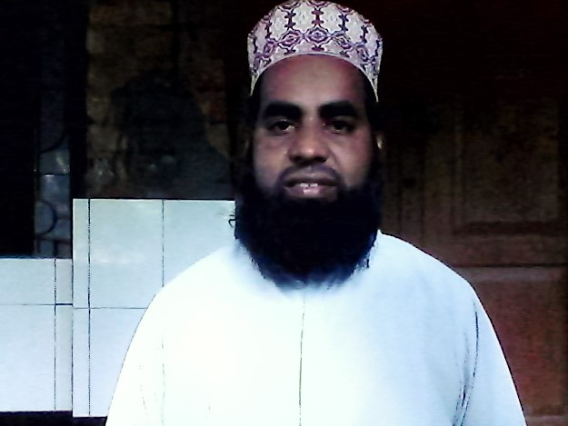
تعريف المعلم
قاضي محمد العمران
المعلم المسا عد (العرب) ,المدرسة الداخل خارول كشنو فور
برورا كوميلا
Mobile no: 01812731302
Email: kaziimrancomilla@gamil.com

Slide 3
تعريف الدرس
الجما عة : الصف التا سع من الداخل
المادة :الورقت الاولي من اللغلة العربية
الجزء: الحوار
دقيقة 45 الوقت
s

Slide 4
المناظر التالية؟
درس اليوم
الحوار بين البا ئع والطا لب من(البيع والشراء)
الواحدة الخا مس-الدرس الثاني- الصفحة -71

Slide 5
نتيجة التعليم
يعلم الطلاب بعد اختتام هذا الدرس-
يقدرالطلاب ان يكتبوا الحوار-
تدريب الحوار-
يكلمون با للغةالعربية
يعلم كيف كذيت البيع والشراء

Slide 6
الحوار الدرس
البائع: السلام عليلكم ورحمة الله بركاته
الطالب:وعليكم السلام ورحمة الله بركا ته
البائع :كيف حا لك
الطا لب: با لخير الحمد لله وانت
البائع: انا بالخير الحمد لله
الطا لب: اريد معجما من فضلك
البا ئع:اي معجم تريد؟
الطا لب: اريد معجم العربي ارائد لجبران مسعود

Slide 7
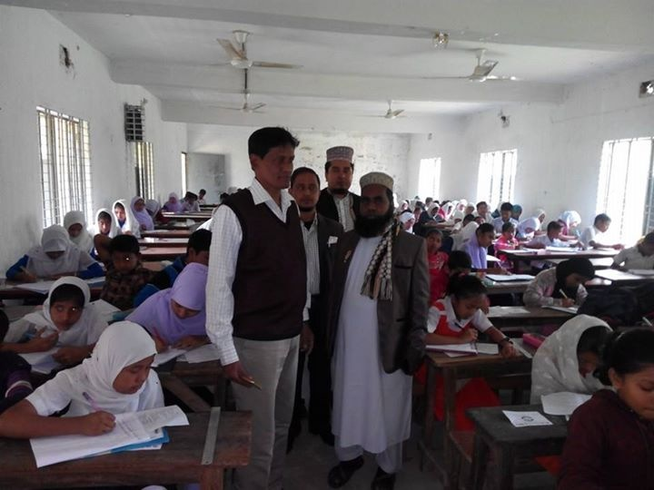
التقدير
العمل الزواجي
اشر عوا تدريب الحوار زوجيا

Slide 8
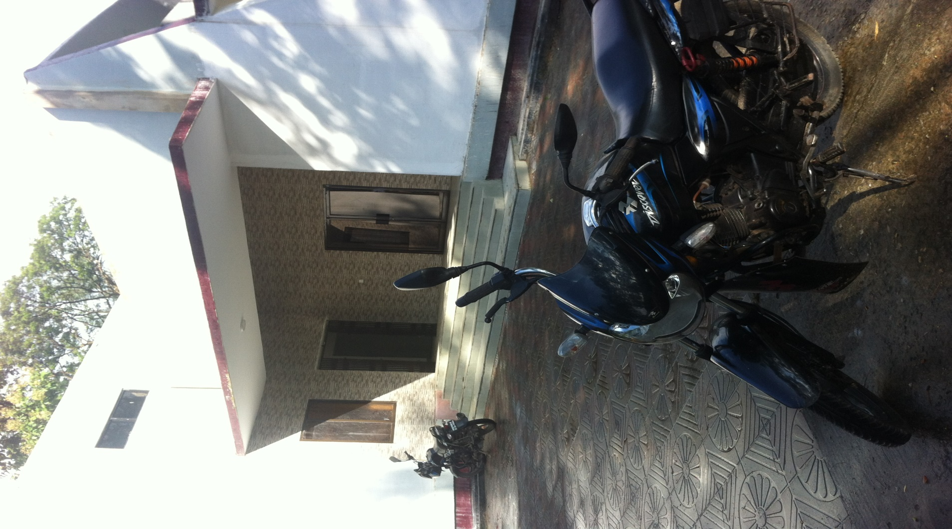
الواجب المنز ل
احفظوا الحوار اقل من ست خط

Slide 9
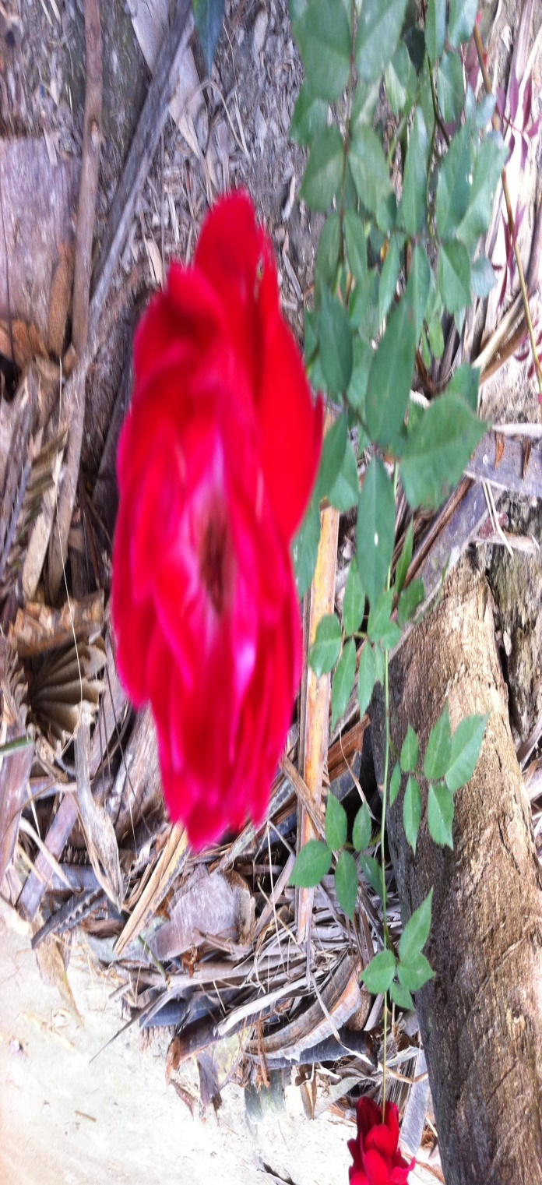
شكرا

Slide 10
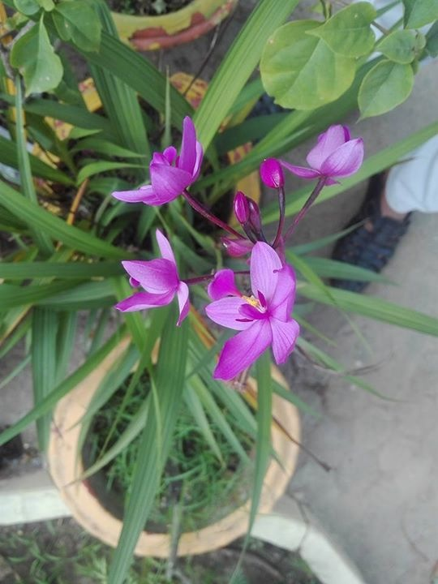
شكرا
الله حا فظ

